Slide 1

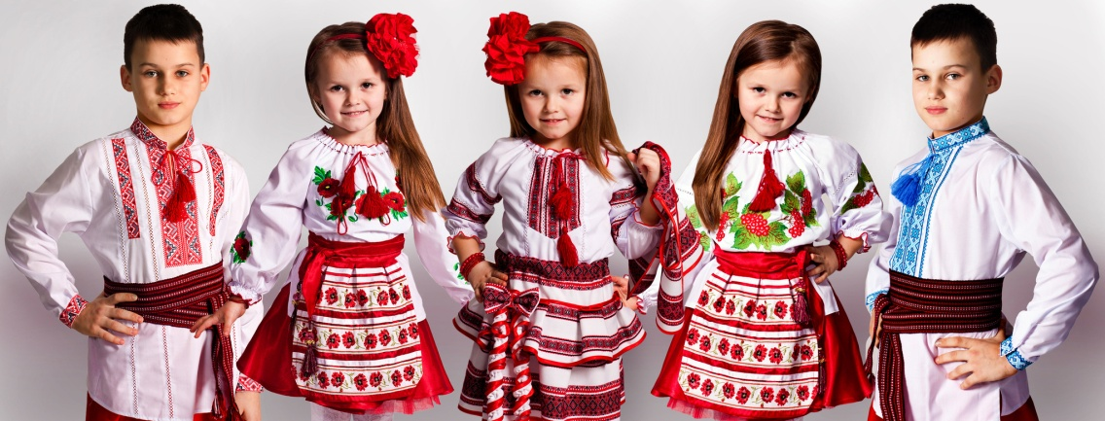
Тема : «Знакомство детей с белорусским национальным костюмом»
муниципальное дошкольное образовательное учреждение
«Детский сад № 123 «Гармония» комбинированного вида г.Орска»
Подготовила: Косягина Татьяна Николаевна
Орск 2022

Slide 2
Цель: Приобщение детей дошкольного возраста к национальным традициям, воспитание уважения к народному костюму, развитие интереса к народной культуре.
Задачи:
1. Знакомить детей с белорусским национальным костюмом, дать знания о назначении отдельных его частей.
2. Дать представление о костюме как элементе традиционной культуры белорусского народа, его культурной ценности.
3. Воспитывать патриотические чувства и интерес к истории России, чувство гордости за её богатство.

Slide 3
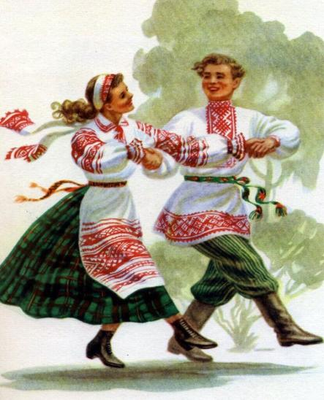
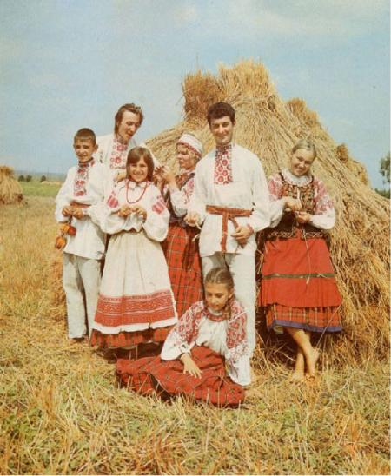
Белорусский национальный костюм

Slide 4
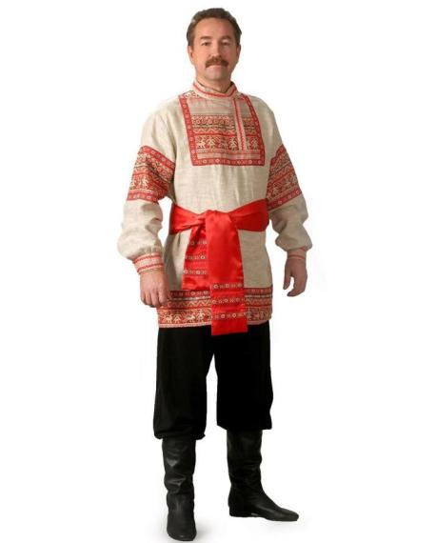
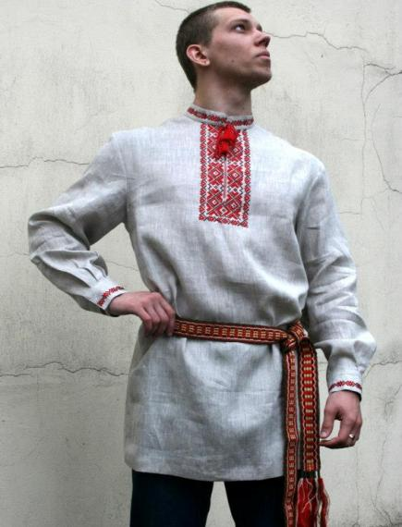
Мужской костюм

Slide 5
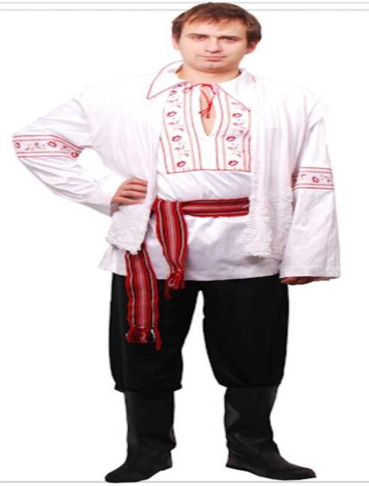
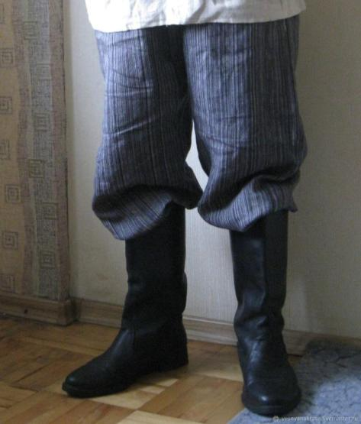
Ноговицы (портки)

Slide 6
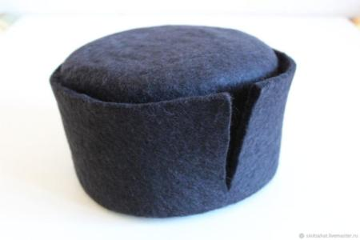
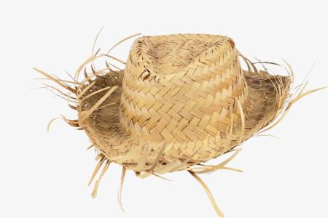
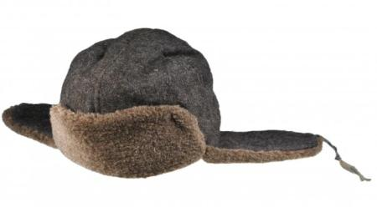
Головные уборы

Slide 7
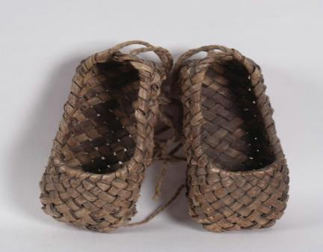
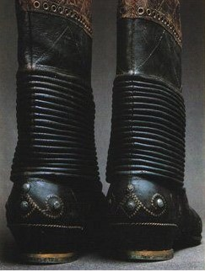
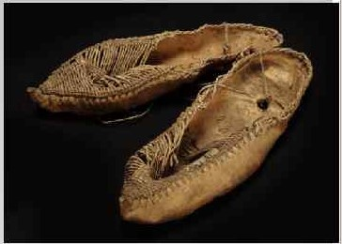
Обувь

Slide 8
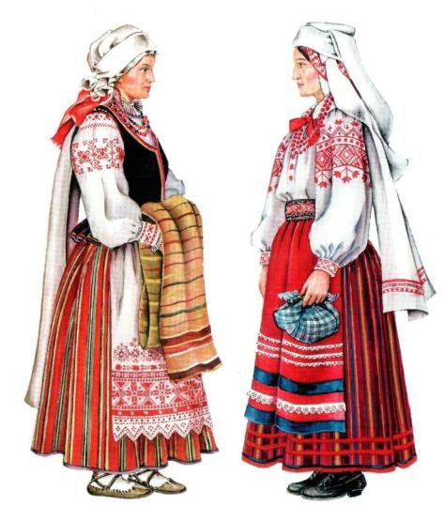
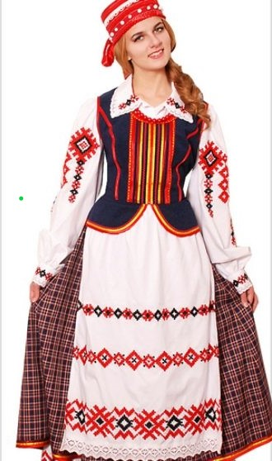
Женский костюм

Slide 9
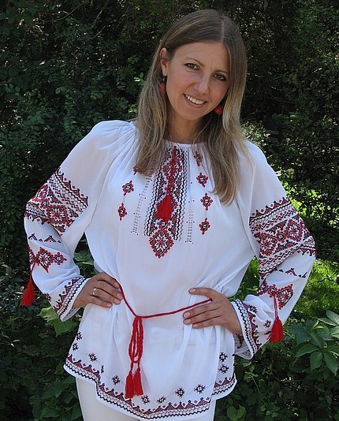
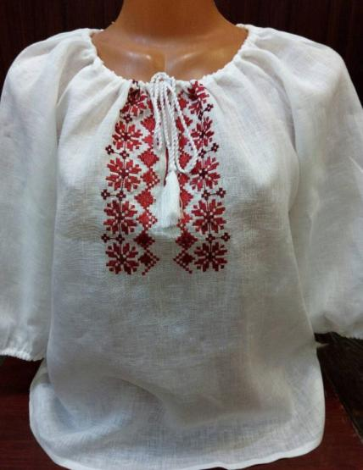
Рубаха

Slide 10
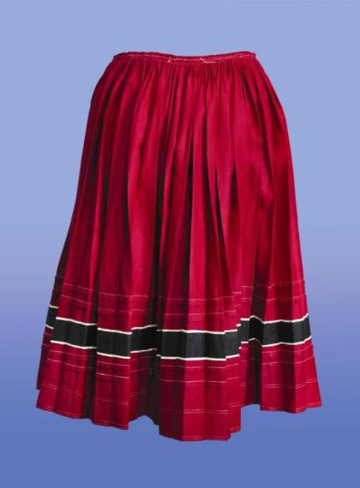
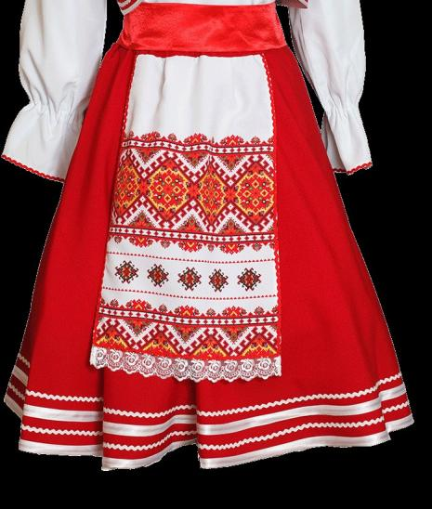
Юбка Фартук

Slide 11
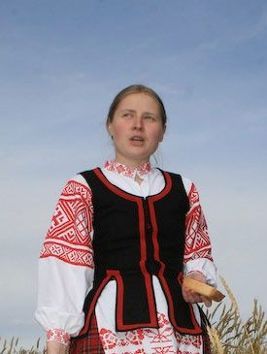
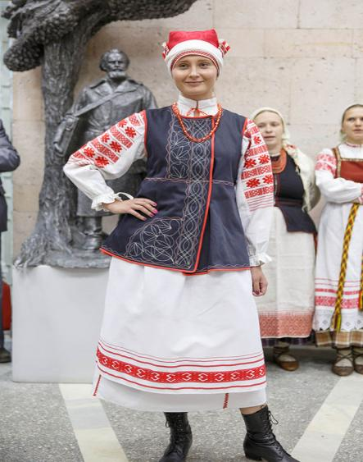
Безрукавка

Slide 12
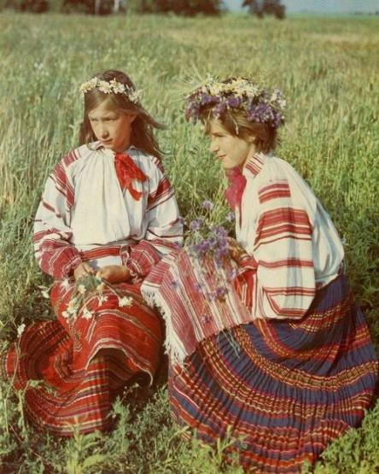
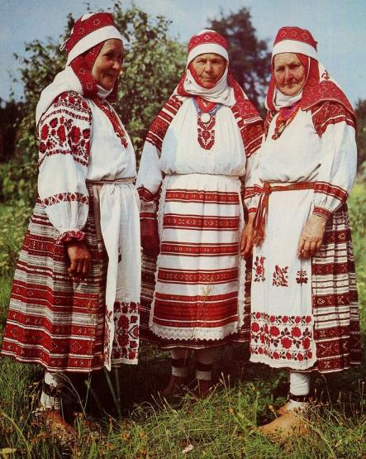
Головные уборы

Slide 13

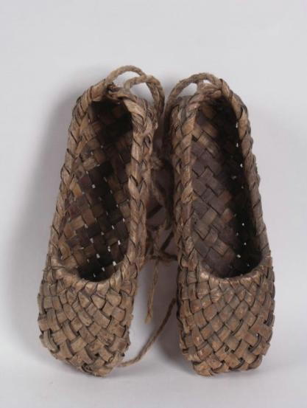
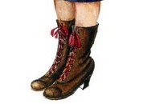
Обувь

Slide 14
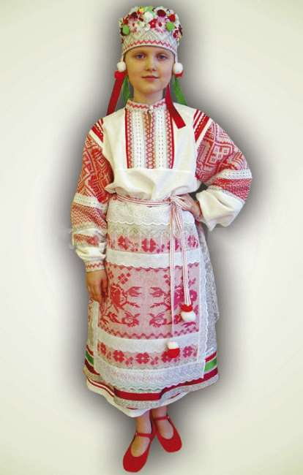
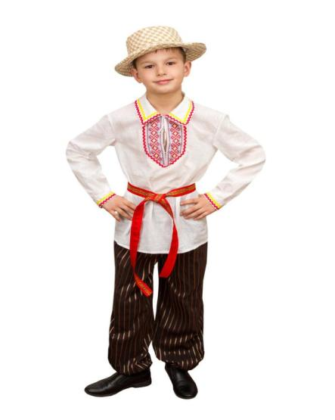
Детская одежда

